Slide 1

INTRODUCION DE LA EXPOSICION
Tema: WHISPER IA
Expositores: Jesti Rodríguez , Juan Mejia
Asignatura: Producción Digital

Slide 2

¿Qué es Whisper?
Whisper es un sistema de reconocimiento automático del habla (ASR, por sus siglas en inglés) desarrollado por OpenAI. Se trata de un modelo de inteligencia artificial que puede transcribir y traducir audio hablado a texto de manera precisa y multilingüe.

Slide 3
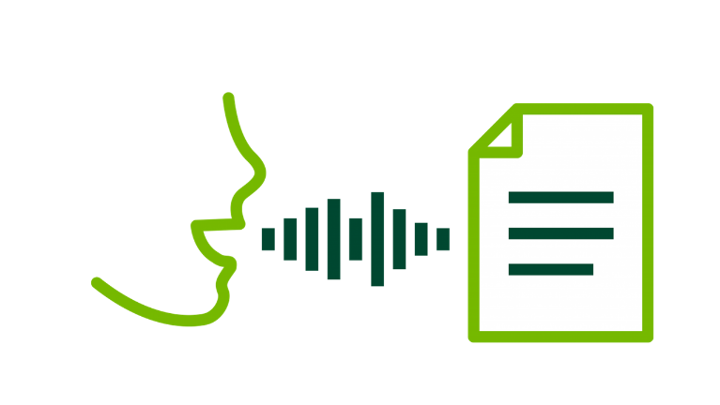
Whisper fue lanzado por OpenAI el 21 de septiembre de 2022.
¿Quién lo creó?
Whisper fue desarrollado por OpenAI, la misma organización que creó modelos como ChatGPT y DALL·E. Es un modelo de código abierto, lo que significa que cualquiera puede descargarlo, estudiarlo y usarlo libremente.
Objetivo del proyecto
OpenAI lanzó Whisper con el propósito de:
Mejorar la accesibilidad del reconocimiento de voz para desarrolladores e investigadores.
Ofrecer una alternativa sólida y gratuita a servicios propietarios de transcripción.
Contribuir al avance del procesamiento de audio en IA

Slide 4
Ventajas de usar Whisper IA:
Multilingüe: Puede transcribir y traducir audio en múltiples idiomas, no solo en inglés.
Alta precisión: Tiene una precisión destacable, incluso con acentos variados, ruido de fondo moderado y velocidades de habla distintas.
Transcripción y traducción: No solo transcribe audio, también puede traducirlo (por ejemplo, de español hablado a texto en inglés)
Código abierto: Está disponible públicamente, lo que permite a desarrolladores integrarlo, modificarlo y usarlo libremente.

Slide 5

Robusto en diferentes condiciones: Se desempeña bien incluso con grabaciones de calidad no óptima o con ruido.
No requiere entrenamiento adicional: Funciona bien sin necesidad de entrenarse específicamente para un dominio o hablante.

Slide 6
Desventajas de usar Whisper IA:
Latencia: No está optimizado para aplicaciones en tiempo real (como subtitulado en vivo),
ya que puede ser lento dependiendo del tamaño del modelo.
Errores ocasionales en nombres propios o jergas:
Puede tener dificultades con nombres, marcas o términos técnicos poco comunes.
No configurable fácilmente: No ofrece ajustes finos por parte del usuario,
como diccionarios personalizados o reglas gramaticales.
Traducción no siempre precisa:
Aunque puede traducir, el resultado no siempre es tan preciso como el de un traductor dedicado.

Slide 7
Uso intensivo de recursos:
Modelos más grandes (como large) requieren GPU potente y bastante memoria,
lo que puede ser costoso o poco práctico.
No incluye diarización (separar voces por hablante):
A diferencia de algunos sistemas comerciales, Whisper no identifica quién está hablando.

Slide 8

Características principales de Whisper
Multilingüe: Whisper puede entender y transcribir audio en múltiples idiomas, incluido el español
Traducción automática: Puede traducir audio de otros idiomas al inglés, aunque la función de traducción directa a otros idiomas (como del inglés al español) puede requerir herramientas adicionales.
Robustez: Funciona bien incluso con audio con ruido de fondo, acentos diversos o calidad de grabación variable.
Código abierto: OpenAI lanzó Whisper como software de código abierto en 2022. Está disponible en GitHub, y puedes usarlo localmente si tienes conocimientos técnicos

Slide 9
FORMATOS QUE SOPORTA WHISPER
Formatos de audio compatibles con Whisper:
MP3 (.mp3)
WAV (.wav)
M4A (.m4a)
FLAC (.flac)
OGG (.ogg)
AAC (.aac)
MP4 (audio extraído del video)
WEBM (también puede extraer audio)
MOV
AVI

